Slide 1
CSS基础

Slide 2
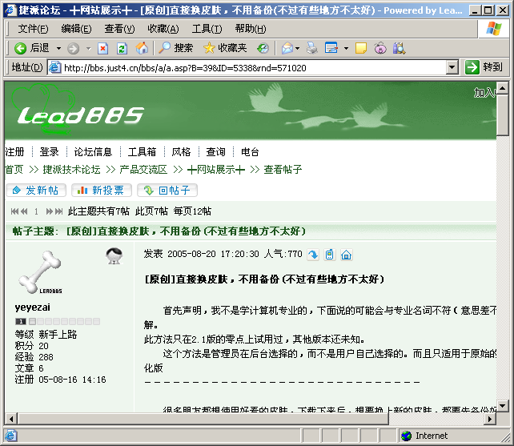
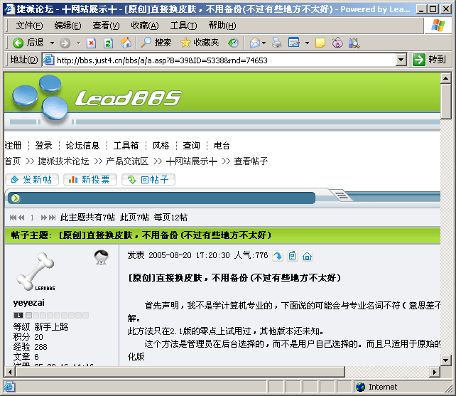
为什么需要CSS样式表
HTML负责页面的结构和内容
样式表负责页面外观的渲染（相当于华丽的衣服）
外观不同
内容相同
ShenYang ChinaSoft International 沈阳中软国际

Slide 3
CSS样式表的优势
  CSS：层叠样式表（Cascading Style Sheet）
内容与表现分离
网页的表现统一，容易修改
丰富的样式，使得页面布局更加灵活
减少网页的代码量，增加网页的浏览速度，节省网络带宽
运用独立于页面的CSS，有利于网页被搜索引擎收录
由浏览器解释运行
不区分大小写
ShenYang ChinaSoft International 沈阳中软国际

Slide 4
CSS样式表基本语法
选择器
  基本语法
  选择器 {
  样式声明;
  样式声明;
  … …
  }
  h1{
  color:#00C;
  font-family:"黑体";
  }
样式属性
属性值
在页面上使用时，通常在<head>部分写入<style>，样式代码放在<style>标签中
<style type="text/css">
/* ...这里是CSS的注释 ... */
</style>
ShenYang ChinaSoft International 沈阳中软国际

Slide 5
CSS样式表基本语法
  什么是选择器：选择器就是找到你要渲染的那个
  HTML标签。
  选择器类型：
  HTML标签选择器：直接作用于某个HTML标签
  类选择器：可在页面中被多次使用
  ID选择器：作用于同一ID的某个资源，同一个页面中
  只能使用一次
ShenYang ChinaSoft International 沈阳中软国际

Slide 6
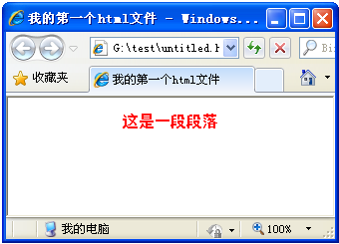
CSS样式表基本语法-HTML标签选择器
  HTML标签选择器：任何一个标签都可以是一个选择器
  <style>
  p{
  font-family:黑体;
  color:red;
  text-align:center;
  }
  </style>
  … …
  <body>
  <p>这是一段段落</p>
  </body>
ShenYang ChinaSoft International 沈阳中软国际

Slide 7
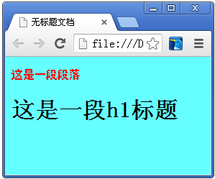
CSS样式表基本语法-标签选择器
  body{
  background-color:#6FF;
  }
  p{
  font-family:黑体;
  color:red;
  }
  h1{
  font-size:24px;
  color:#0F0;
  }
  … … …
  <p>这是一段段落</p>
  <h1>这是一段h1标题</h1>
ShenYang ChinaSoft International 沈阳中软国际

Slide 8
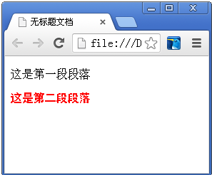
CSS样式表基本语法-类选择器
  类选择器
  .ztys{
  font-family:黑体;
  color:red;
  }
  … …
  <p>这是第一段段落</p>
  <p class="ztys">这是第二段段落</p>
ShenYang ChinaSoft International 沈阳中软国际

Slide 9
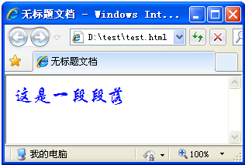
CSS样式表基本语法-类选择器
  类选择器
  .one{
  color:blue;
  }
  .two{
  font-size:24px;
  }
  .three{
  font-family:"华文行楷";
  }
  <p class="one two three">这是一段段落</p>
应用多个类样式，中间用空格分开。
ShenYang ChinaSoft International 沈阳中软国际

Slide 10
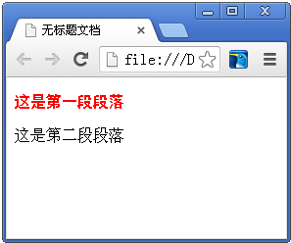
CSS样式表基本语法-ID选择器
  ID选择器：任何一个标签都有ID属性，ID属性值要唯一。
  ID选择器就是对单独元素做单独样式。
  #myld{
  font-family:黑体;
  color:red;
  }
  … …
  <p id="myld">这是第一段段落</p>
  <p>这是第二段段落</p>
ShenYang ChinaSoft International 沈阳中软国际

Slide 11
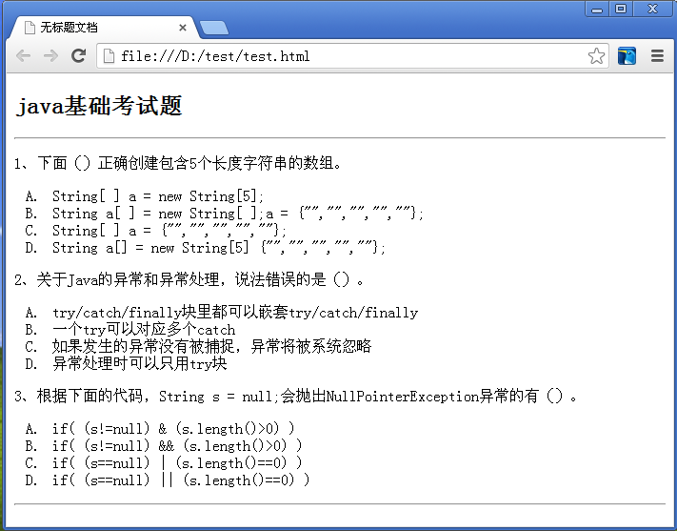
实例-1-未加样式

Slide 12
实例-1-未加样式
h2、华文行楷
p、华文行楷、18px
ol、华文宋体、16px
页面背景色：#6FF
正确答案设置成：#F60

Slide 13
实例-1-已加样式
  body{
  background-color:#6FF;
  }
  p{
  font-family:"华文行楷";
  font-size:18px;
  }
  h2{
  font-family:"华文行楷";
  }
  ol{
  font-family:"华文宋体";
  font-size:16px;
  }
  .answer{
  color:#F60;
  }
  <p>1、下面（）正确创建包含5个长度字符串的数组。</p>
  <ol type="A">
  <li>… …</li>
  <li>… …</li>
  <li class=“answer”>… …</li>
  <li>… …</li>
  </ol>

Slide 14
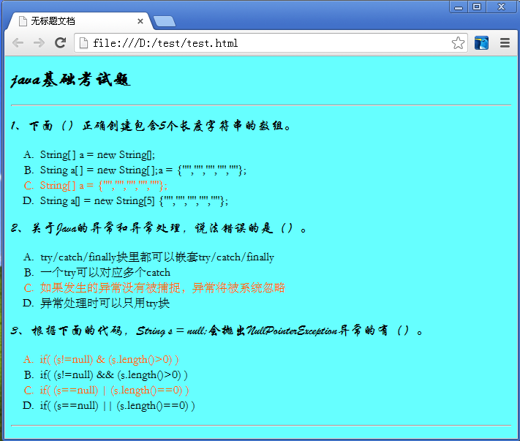
实例-1-已加样式

Slide 15
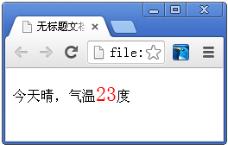
span标签
这是一个段落，如何只让其中的23呈现不同的样式
  span标签：对行内元素进行分组，以便通过样式对它们进行格式化。
  .common{
  font-size:24px;
  color:red;
  }
  <p>今天晴，气温<span class="common">23</span>度</p>
ShenYang ChinaSoft International 沈阳中软国际

Slide 16
样式的引用
  行内样式：写在某个标签中，只对本行有效。
  （内联样式）
  内嵌样式：也在某个页面中，只对本页面有效。
  前面的例子都是内嵌样式。
  外部样式：写在某个单独的.CSS文件中，
  对引用该文件的页面有效。

Slide 17
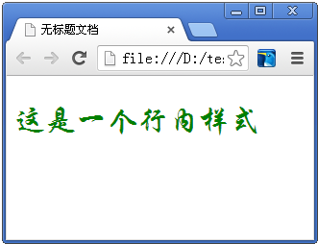
行内样式
style属性用来书写行内样式
  <p style="font-family:华文行楷;color:green;font-size:32px;">
  这是一个行内样式</p>

Slide 18
行内样式和内嵌样式的优缺点
优点
方便在同页面中修改样式，比较灵活。
缺点
不利于在多页面间共享复用代码及维护，对内容与样式的分离也不够彻底。
尤其是行内样式，将页面内容与样式渲染混杂在一起，失去了内容与样式分离的原则。
因此只有在某个页面的样式是独一无二时才使用内嵌样式表。某个标签的样式是独一无二时才使用行内样式表。

Slide 19
外部样式
将样式代码写在一个单独的文件中（.CSS文件），使用时要将这个.CSS文件导入使用。
外部样式是高效的、节省带宽的。因为一般的浏览器都有缓存功能，所以用户不必每次都下载外部样式文件。
外部样式表是W3C推荐使用的。
使用时，有两种方式引入外部样式表：
链接方式
导入方式

Slide 20
外部样式
1、链接方式： <link/>标签属于XHTML，使用<link/>链接的CSS文件先加载到网页当中，再进行编译显示。Link 支持使用javascript改变样式。目前大多数网站都采用此方式。
<link href="common.css" rel="stylesheet" type="text/css" />
2、导入方式： @import是属于CSS2.1特有的，对于不兼容CSS2.1的浏览器来说就是无效的。使用@import导入的CSS文件，客户端显示HTML结构，再把CSS文件加载到网页当中。 @import不支持使用javascript改变样式
<style type="text/css">
@import url("common.css");
</style>

Slide 21
补充：href 与 src 的区别
1、src用于替换当前元素，是source的缩写，指向外部资源的位置，指向的内容将会嵌入到文档中当前标签所在位置；在请求src资源时会将其指向的资源下载并应用到文档内，例如img图片和frame等元素。
<img src =“a.jpg”>
当浏览器解析到该元素时，会暂停其他资源的下载和处理，直到将该资源加载、编译、执行完毕，图片和框架等元素也如此，类似于将所指向资源嵌入当前标签内。
2、href用于在当前文档和引用资源之间确立联系。，是Hypertext Reference的缩写，指向网络资源所在位置，建立和当前元素（锚点）或当前文档（链接）之间的链接，如果我们在文档中添加
<link href="common.css" rel="stylesheet"/>
那么浏览器会识别该文档为css文件，就会并行下载资源并且不会停止对当前文档的处理。这也是为什么建议使用link方式来加载css，而不是使用@import方式。

Slide 22
多重样式叠加时的优先级
  如果在同一选择器上，外部样式、内嵌样式、行内样式都对某一属性使用了样式，那么要使用就近原则与顺序原则来决定到底哪一种样式有效。
  就近原则：距离最近的样式有效。
  顺序原则：最后书写(不是调用)的样式有效。
  精细原则：或者叫特殊原则。既选择器的指向越精细越优先。
  优先级别：行内样式 > 内嵌样式/外部样式

Slide 23
HTML标签中与CSS样式有关的属性总结
有四个属性可以在所有HTML标签中使用
id 可以应用ID选择器
class 可以应用类选择器
style 可以应用行内样式
name （可以给所有HTML标签取名字，且
可以重复。但 是与样式无关）

Slide 24
CSS高级应用
CSS复合选择器
后代选择器
交集选择器
并集选择器
伪类选择器

Slide 25
CSS高级应用-后代选择器（关联选择器）
  在CSS选择器中通过嵌套的方式，对特殊位置的
  HTML标签进行声明
  外层的标签写在前面，内层的标签写在后面，之间
  用空格分隔，顺序必须要一致
  标签嵌套时，内层的标签成为外层标签的后代
  只有在标签嵌套时，内层标签才是外层标签的后代，
  此时才可以使用后代选择器
  因为层叠顺序的规则，它们的优先权比单一的选择符大
  只要能保持关联关系就可以，不管是在多少层

Slide 26
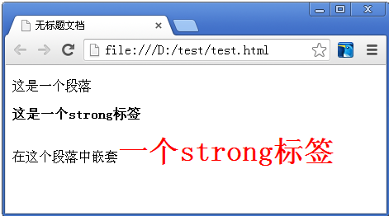
CSS高级应用-后代选择器
  p strong{
  color:red;
  font-size:36px;
  }
  <p>这是一个段落</p>
  <strong>这是一个strong标签</strong>
  <p>在这个段落中嵌套
  <strong>一个strong标签</strong></p>
单纯的P标签起作用
单纯的strong标签
起作用
p strong后代选择器
起作用

Slide 27
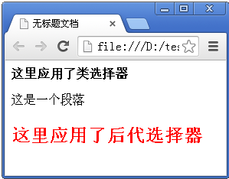
CSS高级应用-后代选择器
  .uname p{
  font-size:24px;
  color:red;
  }
  <strong class="uname">这里应用了类选择器</strong>
  <p>这是一个段落</p>
  <strong class="uname">
  <p>这里应用了后代选择器</p></strong>

Slide 28
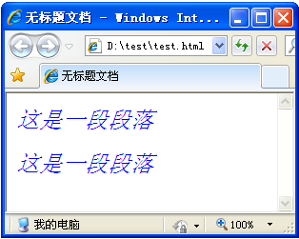
CSS高级应用-后代选择器
  .one .update #uid p{
  color:blue;
  font-size:24px;
  }
  .two{
  color:red;
  font-size:12px;
  }
  <div class="one">
  <div class="update">
  <em id="uid">
  <p>这是一段段落</p>
  </em>
  </div>
  </div>
  <div class="one">
  <div class="update">
  <div class="two">
  <em id="uid">
  <p>这是一段段落</p>
  </em>
  </div>
  </div>
  </div>

Slide 29
CSS高级应用-交集选择器
  为同一种标签设置不同的类选择器或ID选择器
  由两个选择器直接连接构成，这两个选择器必须在同
  一处使用
  第一个必须是HTML标签，第二个必须是类选择器或
  者ID选择器
  选择器之间不能有空格，必须连续书写

Slide 30
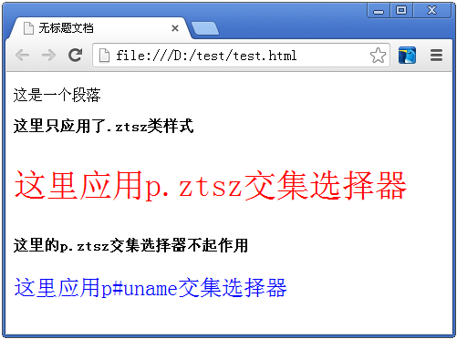
CSS高级应用-交集选择器
  <p>这是一个段落</p>
  <strong class="ztsz">这里只应用了类样式</strong>
  <p class="ztsz">这里应用p.ztsz交集选择器</p>
  <p><strong class="ztsz">这里的p.ztsz交集选择器不起作用</strong></p>
  <p id="uname">这里应用p#uname交集选择器</p>
  p.ztsz{
  color:red;
  font-size:36px;
  }
  p#uname{
  color:blue;
  font-size:24px;
  }
P#uname 这样的写法是不推荐的。
ID已经是唯一的，不需要Tag来标识，这样做会让选择器变慢。）

Slide 31
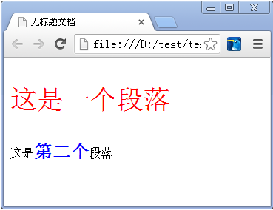
CSS高级应用-后代选择器与交集选择器
  p.ztsz{
  color:red;
  font-size:36px;
  }
  p .ztsz{
  color:blue;
  font-size:24px;
  }
  <p class="ztsz">这是一个段落</p>
  <p>这是<strong class="ztsz">第二个</strong>
  段落</p>

Slide 32
CSS高级应用-并集选择器（群组选择器、组合选择器）
  多个选择器通过逗号连接而成
  利用并集选择器同时声明风格相同样式

Slide 33
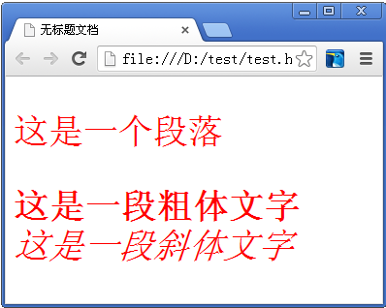
CSS高级应用-并集选择器
  p,.ztsz,#uname{
  color:red;
  font-size:36px;
  }
  <p>这是一个段落</p>
  <strong class="ztsz">这是一段粗体文字</strong><br />
  <em id="uname">这是一段粗体文字</em>

Slide 34
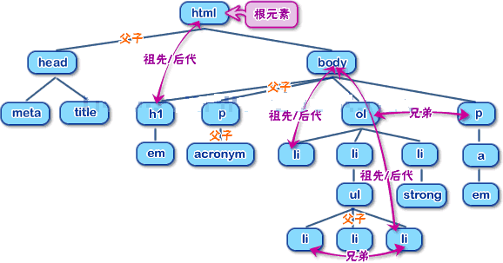
CSS高级应用-继承
html 文档树（DOM节点树）

Slide 35
CSS高级应用-继承
子标签可以继承父标签的样式风格
子标签的样式不会影响父标签的样式风格
一般只有文字文本具有继承特性，如文字大小、文字加粗、文字颜色、字体等。

Slide 36
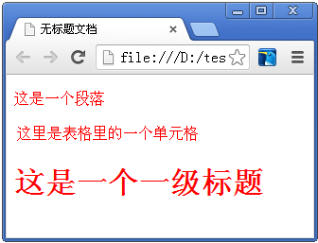
CSS高级应用-继承
  <p>这是一个段落</p>
  <table>
  <tr><td>这里是表格里的一个单元格</td></tr>
  </table>
  <h1>这是一个一级标题</h1>
  body{
  color:red;
  }

Slide 37
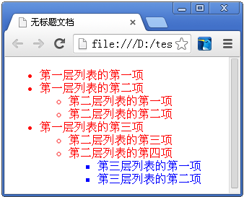
CSS高级应用-继承
  body{
  color:red;
  }
  ul li ul li ul li{
  color:blue;
  }
  <ul>
  <li>第一层列表的第一项</li>
  <li>第一层列表的第二项
  <ul>
  <li>第二层列表的第一项</li>
  <li>第二层列表的第二项</li>
  </ul>
  </li>
  <li>第一层列表的第三项
  <ul>
  <li>第二层列表的第三项</li>
  <li>第二层列表的第四项
  <ul>
  <li>第三层列表的第一项</li>
  <li>第三层列表的第二项</li>
  </ul>
  </li>
  </ul>
  </li>
  </ul>

Slide 38
复杂样式的优先级
  复杂样式的计算方法：
  HTML选择器的优先级：1
  类选择器的优先级：10
  ID选择器的优先级：100
  #one .first #two em{
  color:blue;
  }
  p.first #two .second{
  color:red;
  }
  … … …
  <div id="one">
  <p class="first">
  <strong id="two">
  <em class="second">我应该是什么颜色呢？</em>
  </strong>
  </p>
  </div>
100 + 10 + 100 + 1 = 211
1 + 10 + 100 + 10 = 121

Slide 39
卓越人生
ETC与你共成长

